Slide 2
NỘI DUNG CHÍNH
TỔNG QUAN VỀ SẢN PHẨM VCHECK (Truy xuất, Chống giả, Bảo hành điện tử, Chống tràn hàng)
GIẢI PHÁP VCHECK – TRUY XUẤT , CHỐNG GIẢ, BẢO HÀNH, CHỐNG TRÀN HÀNG
VẤN NẠN HÀNG GIẢ, HÀNG NHÁI VÀ CÁC LOẠI TEM NHÃN TRÊN THỊ TRƯỜNG
DEMO VÀ HỎI ĐÁP
QUY TRÌNH KHỞI TẠO, PHÁT HÀNH TEM VÀ TRUY XUẤT THÔNG TIN
?

Slide 3
GIẢI PHÁP VCHECK – TỔNG QUAN
Truy xuất nguồn gốc sản phẩm
Bảo hành điện tử
Chống tràn hàng
Chống hàng giả
STT | Nhà cung cấp | Tính năng
1 | Viettel | 4 tính năng trong 1 Truy xuất Chống giả Bảo hành Chống tràn hàng
2 | VNPTCheck | Chỉ có 2 tính năng: Truy xuất Chống giả
3 | Smartcheck | Chỉ có 2 tính năng: Truy xuất Chống giả
4 | VietCheck | Chỉ có 2 tính năng: Truy xuất Chống giả
5 | VinaCHG | Chỉ có 2 tính năng: Truy xuất Chống giả

Slide 4
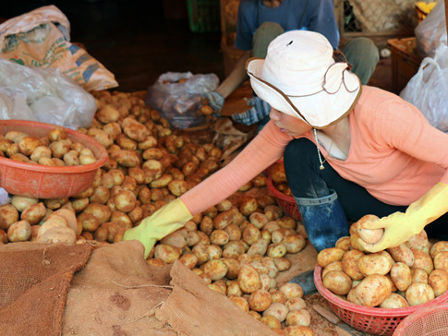
VẤN NẠN HÀNG GIẢ, HÀNG NHÁI, THIẾU THÔNG TIN VỀ SẢN PHẨM
> 10 triệu USD/tháng để nhập rau củ quả Trung Quốc và bán ra thị trường đội lốt hàng Việt Nam
Khoai tây Trung Quốc đang được tiểu thương chợ nông sản Đà Lạt nhuộm đất đỏ
Nông sản Trung Quốc đang chiếm hơn 70% thị phần đối với một số mặt hàng ôn đới (thế mạnh của Đà Lạt trước đây).
Việt Nam có khoảng 1.000 sản phẩm nông sản nổi tiếng nhưng chỉ có 136 thương hiệu đăng ký được quyền bảo hộ cho nhãn hiệu của mình

Slide 5
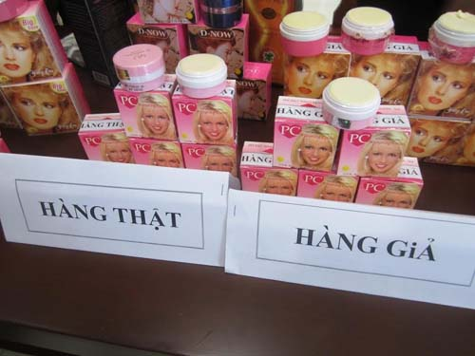
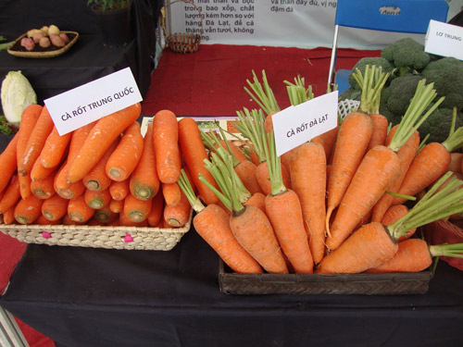
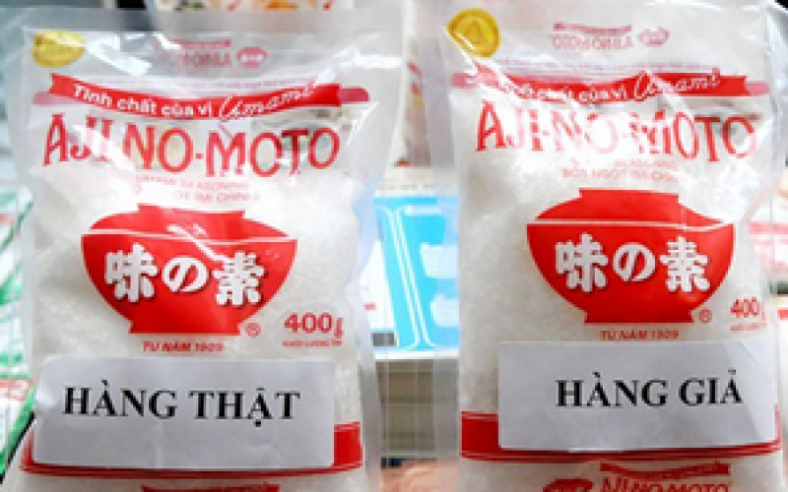
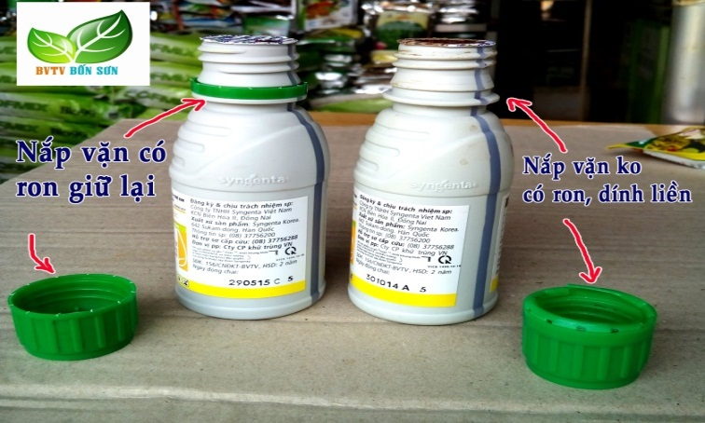
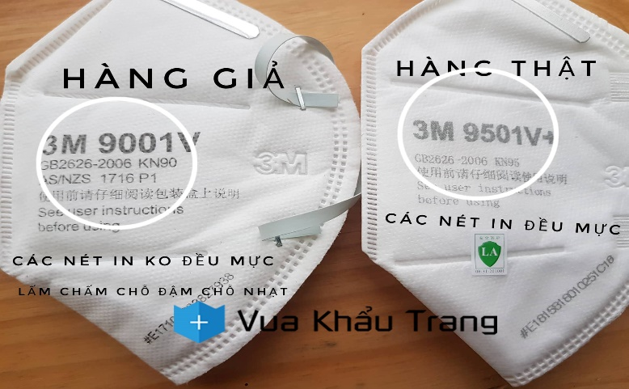
VẤN NẠN HÀNG GIẢ, HÀNG NHÁI
Bất cứ mặt hàng nào cũng có thể bị làm giả, làm nhái...

Slide 6
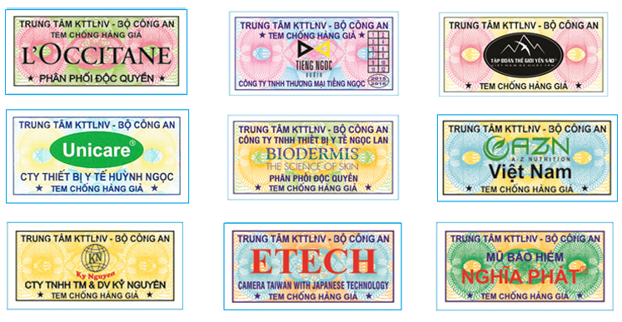
CÁC LOẠI TEM CHỐNG GIẢ TRÊN THỊ TRƯỜNG
Tem chống hàng giả (in giấy thông thường)
Ưu điểm:
Chi phí in thấp
Dễ dàng tìm kiếm được các nhà in
Hiện nay hầu hết doanh nghiệp sử dụng loại tem này
Nhược Điểm:
Rất dễ làm giả
Khó kiểm soát số lượng tem đã sử dụng
Muốn kiểm tra tem thật giả nhiều khi phải dùng đèn hồng ngoại soi qua tem mới biết được thật giả
6

Slide 7
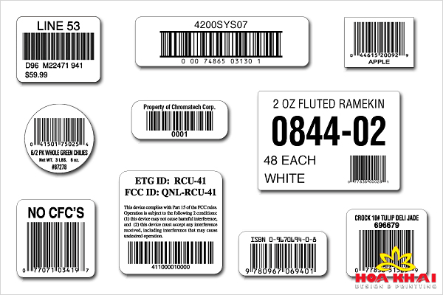
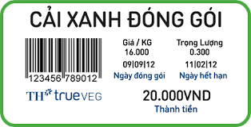
CÁC LOẠI TEM CHỐNG GIẢ TRÊN THỊ TRƯỜNG
Tem mã vạch ( Barcode )
Ưu Điểm:
Khi 1 sản phẩm cung cấp ra ngoài thị trường phải có mã vạch do Sở Khoa Học Công Nghệ Cấp
Có thể dễ dàng in được bằng các phần mềm
Chi phí in ấn thấp
Có thể hợp tác với 1 số đơn vị cung cấp giải pháp quét mã vạch để đưa thông tin sản phẩm lên
Các siêu thị luôn sử dụng loại tem này
Nhược điểm:
Vì dễ ràng in được bằng nhiều phần mềm nên dễ dàng bị làm giả
Khi quét tem này không thay đổi được trạng thái tem mà chỉ cho hiển thị thông tin về sản phẩm
7

Slide 8
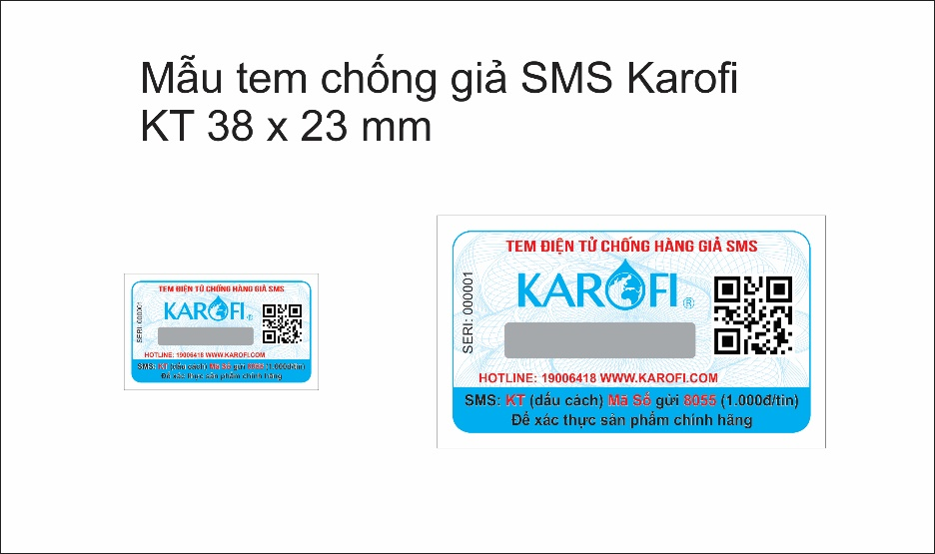
CÁC LOẠI TEM CHỐNG GIẢ TRÊN THỊ TRƯỜNG
Tem điện tử: (Tem QR code)
Ưu điểm:
Định danh duy nhất trên từng con tem
Định danh được vị trí quét mã Qrcode
Người tiêu dùng có thể dễ dàng comment, đánh giá về chất lượng hàng hóa quá việc quét tem
Dễ dàng thông tin tới người tiêu dùng cuối cùng về sản phẩm
Có báo cáo thống kê về số lượt quét và khu vực quét
Tem có thể thay đổi được trạng thái đã mua hàng hay thông báo hàng chính hãng
Nhược điểm:
Chị phí in tem cao hơn so với tem thường
Nhiều đơn vị phải thay đổi lại quy trình dán tem
8

Slide 9
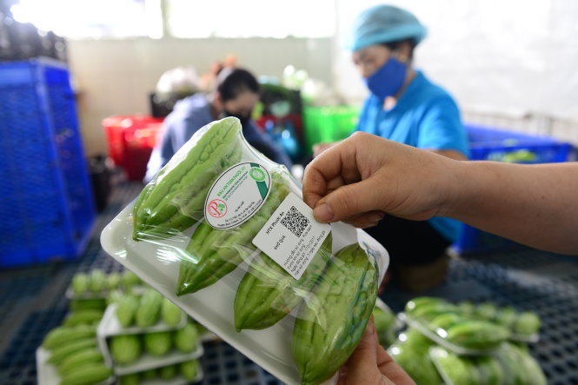
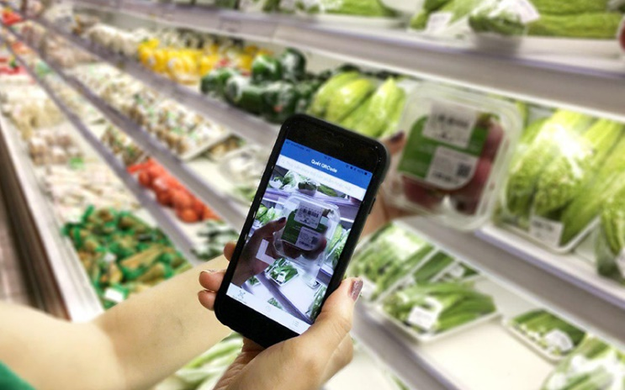
QUY TRÌNH KHỞI TẠO, PHÁT HÀNH TEM VÀ TRUY XUẤT THÔNG TIN
Doanh nghiệp nhập thông tin về sản phẩm, hàng hóa để sinh tem QR trên hệ thống dịch vụ.
Doanh nghiệp in ấn tem QR, dán lên sản phẩm và phân phối hàng hóa.
Người tiêu dùng quét mã QR để truy xuất thông tin.
Các ứng dụng quét mã có thể là app VCHECK, camera smartphone, ViettelPay, My Viettel, Zalo,…hoặc các phần mềm quét mã QR.

Slide 10
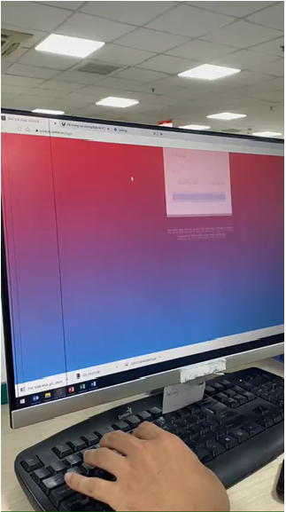
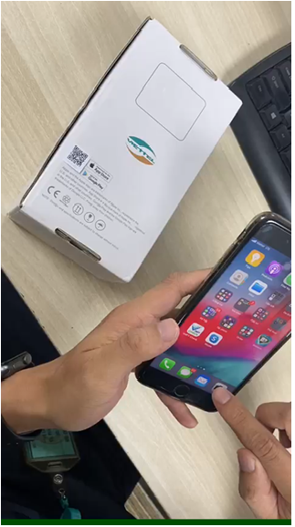
QUY TRÌNH KHỞI TẠO, PHÁT HÀNH TEM VÀ TRUY XUẤT THÔNG TIN

Slide 11
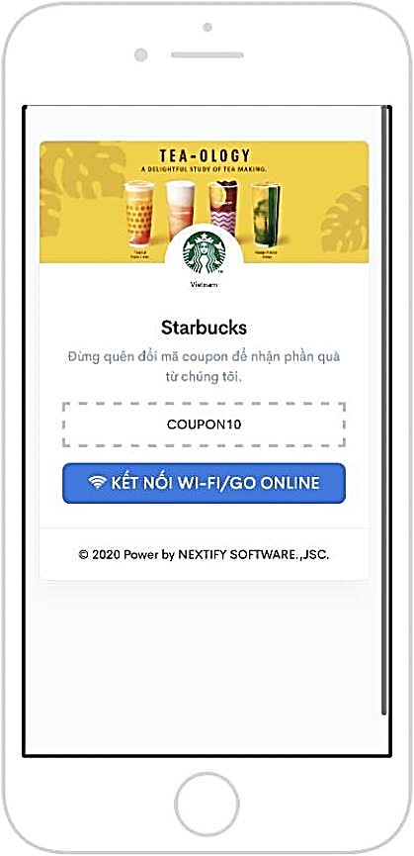
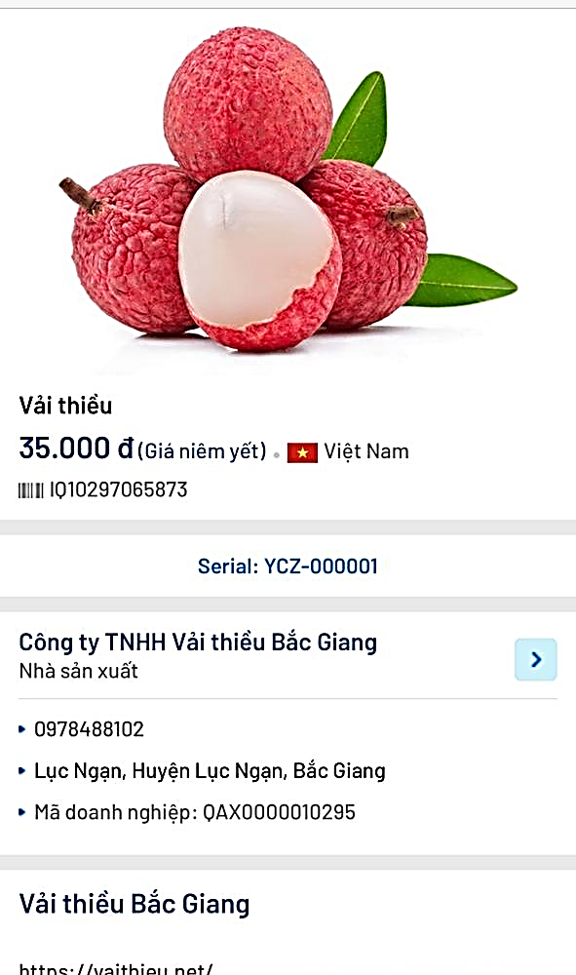
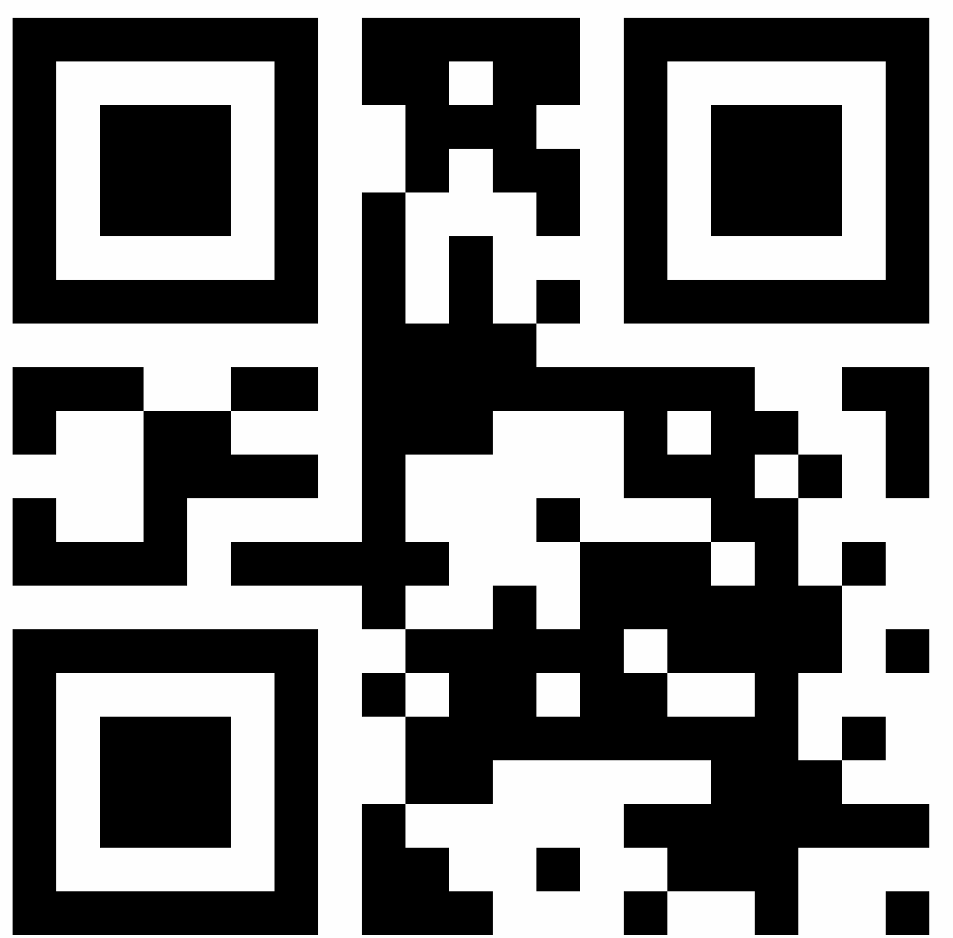
GIẢI PHÁP VCHECK - TRUY XUẤT NGUỒN GỐC
Truy xuất thông tin
Thông tin về sản phẩm được doanh nghiệp tự cung cấp và nhập theo form định sẵn trên hệ thống.
Sau khi quét tem QR bằng smartphone, người tiêu dùng có thể xem được chi tiết các thông tin về sản phẩm.
Tem QR in trên bao bì sản phẩm không cần in dạng phủ cào hay tem vỡ.
Thông tin hiểu thị khi quét tem chỉ phục vụ việc view thông tin sản phẩm, chưa biết được sản phẩm đó là thật hay giả.
Tính năng áp dụng cho các mặt hàng có giá thành rẻ, thông dụng, các mặt hàng Dược phẩm - Nông – Lâm – Thủy hải sản.
Tên tem
TEM TRUY XUẤT NGUỒN GỐC SẢN PHẨM
QR code TXNG
Design riêng
của doanh nghiệp
Vải
Bắc Giang
VTT-012345678
Quét QR code để kiểm tra
Mã Serial
Logo vCheck và Trung tâm MSMV quốc gia

Slide 12
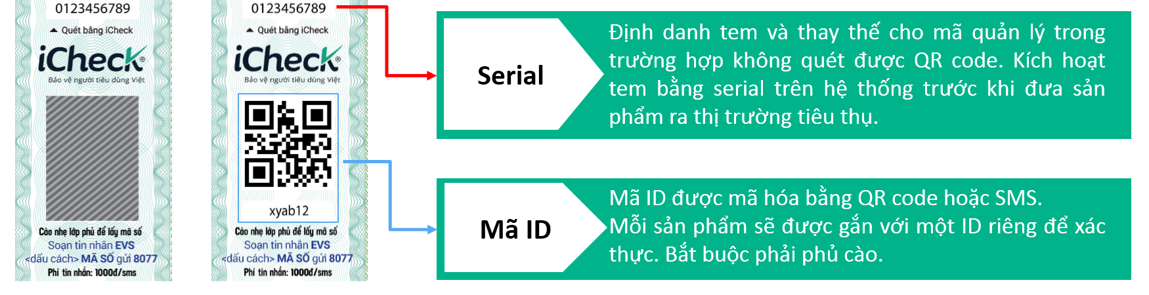
GIẢI PHÁP VCHECK – CHỐNG HÀNG GIẢ
Giải pháp số hóa quy trình chống giả
Mỗi sản phẩm được dán một mã QR Code ứng dụng công nghệ code biến đổi duy nhất để mã hóa thông tin sản phẩm, không thể làm giả.
Mã QR Code trên mỗi tem chống giả điện tử QR Code là duy nhất và hoàn toàn khác biệt.
Tem chống giả QR Code giúp cảnh báo những vị trí tồn tại hàng giả. Tem cần được in dạng phủ cào để để đảm bảo tính chống giả duy nhất. Chỉ người mua hàng thật mới được cào lớp phủ để truy xuất thông tin ở lần quét đầu tiên.
Khi có hành vi quét tem ở lần thứ 2 trở đi, hệ thống sẽ có cảnh báo cho người tiêu dung.
Áp dụng cho các mặt hàng có giá trị cao hoặc hay bị làm giả như dược phẩm – mỹ phẩm – rượu – hàng điện tử..

Slide 13
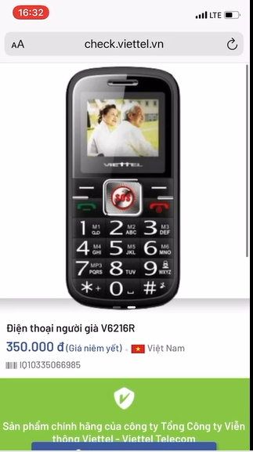
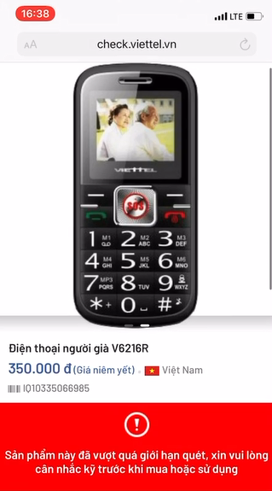
GIẢI PHÁP VCHECK – CHỐNG HÀNG GIẢ
Quét tem lần 2,3, … khi tem đã bị cào lớp phủ, hệ thống hển thị cảnh báo
Quét tem lần 1, ngay sau khi cào lớp phủ

Slide 14
GIẢI PHÁP VCHECK – BẢO HÀNH ĐIỆN TỬ
Giái pháp số hóa
toàn bộ quy trình bảo hành
TỔNG CONG TY VIỄN THÔNG VIETTEL
Thay thế hoàn toàn phương pháp bảo hành thông thường bằng giấy thông qua việc người dùng nhắn tin SMS kích hoạt hoặc quét mã QR-Code từ tem bảo hành được dán lên sản phẩm bằng ứng dụng vCheck.
Ghi nhận và quản lý thông tin khách hàng, thông tin bảo hành, tiếp nhận và quản lý bảo hành sản phẩm.
Áp dụng cho các mặt hàng cần bảo hành như hàng điện tử, điện máy, đồ gia dụng, linh kiện,…
Đối tượng khách hàng bao gồm doanh nghiệp sản xuất, đơn vị phân phối,

Slide 15
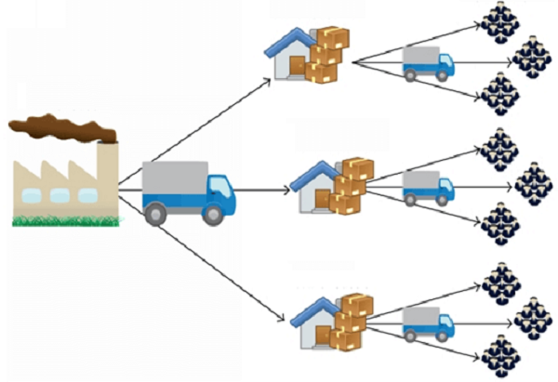
GIẢI PHÁP VCHECK – CHỐNG TRÀN HÀNG
Giải pháp số hóa
cách quản lý phân phối sản phẩm
→ Sử dụng hình thức mã hóa dữ liệu đối với từng sản phẩm mà doanh nghiệp phân phối bằng QR code in trên con tem.
Doah nghiệp kích hoạt tem, phân phối tem trên hệ thống và xuất hàng ra khỏi kho theo từng khu vực/kênh phân phối/đại lý.
Doanh nghiệp có thể kiểm tra thông tin lô hàng vừa xuất tới các đại lý phân phối theo mã QRcode hoặc số serial để xác thực thông tin tới các đại lý, cửa hàng.
Hỗ trợ doanh nghiệp kiểm soát được lộ trình phân phối của sản phẩm từ nhà sản xuất – hệ thống đại lý phân phối - người tiêu dùng với QRcode là trung gian của toàn bộ lộ trình, đồng thời cảnh báo khi có tràn hàng xảy ra.

Slide 16
vCHECK – CHÍNH SÁCH GIÁ
Chính sách giá bán
Ghi chú:
- Đối với phí tạo mã QR code, không bao gồm chi phí in ấn tem vật lý.
- Mã QR code có thời hạn sử dụng trong vòng 3 năm kể từ ngày khởi tạo mã.
- Khách hàng có thể mua thêm các gói tạo mã QR Code trong thời gian tài khoản đang duy trì.
- Khách hàng có thể mua đồng thời nhiều gói mã QR Code theo nhu cầu sử dụng.
Gói cước | 1 năm | 2 năm | 3 năm | 5 năm
Truy xuất nguồn gốc | 3,000,000 | 5,100,000 | 6,750,000 | 9,000,000
**Ưu đãi giảm 10% giá cước dành cho khách hàng đang sử dụng FTTH của Viettel hoặc khách hàng đăng ký mới FTTH tại thời điểm đăng ký dịch vụ vCheck.
Phí tạo mã QR code
STT | Gói mã QR theo sản lượng | Đơn giá/gói
1 | 1.000 | 350,000
2 | 5.000 | 1,400,000
3 | 10.000 | 2,000,000
4 | 50.000 | 7,500,000
5 | 100.000 | 13,000,000
6 | 500.000 | 50,000,000
7 | 1.000.000 | 70,000,000
Tất cả các bảng giá trên chưa bao gồm VAT

Slide 17
ĐĂNG KÝ DỊCH VỤ - HỖ TRỢ GIẢM TRỰC TIẾP 500,000K/1 GÓI CƯỚC
Chính sách giá bán
Gói cước | 1 năm | 2 năm | 3 năm | 5 năm
Truy xuất nguồn gốc | 3,000,000 | 5,100,000 | 6,750,000 | 9,000,000
Ưu đãi đặc biệt:
KH đăng ký mới: hỗ trợ trực tiếp giảm 700,000 đ
Giá chưa giảm: 3,685,000 đ
Giá giảm 2,985,000 đ
**Ưu đãi giảm 10% giá cước dành cho khách hàng đang sử dụng FTTH của Viettel hoặc khách hàng đăng ký mới FTTH tại thời điểm đăng ký dịch vụ vCheck.
Phí tạo mã QR code
STT | Gói mã QR theo sản lượng | Đơn giá/gói
1 | 1.000 | 350,000
2 | 5.000 | 1,400,000
3 | 10.000 | 2,000,000
4 | 50.000 | 7,500,000
5 | 100.000 | 13,000,000
6 | 500.000 | 50,000,000
7 | 1.000.000 | 70,000,000
Tất cả các bảng giá trên chưa bao gồm VAT

Slide 18
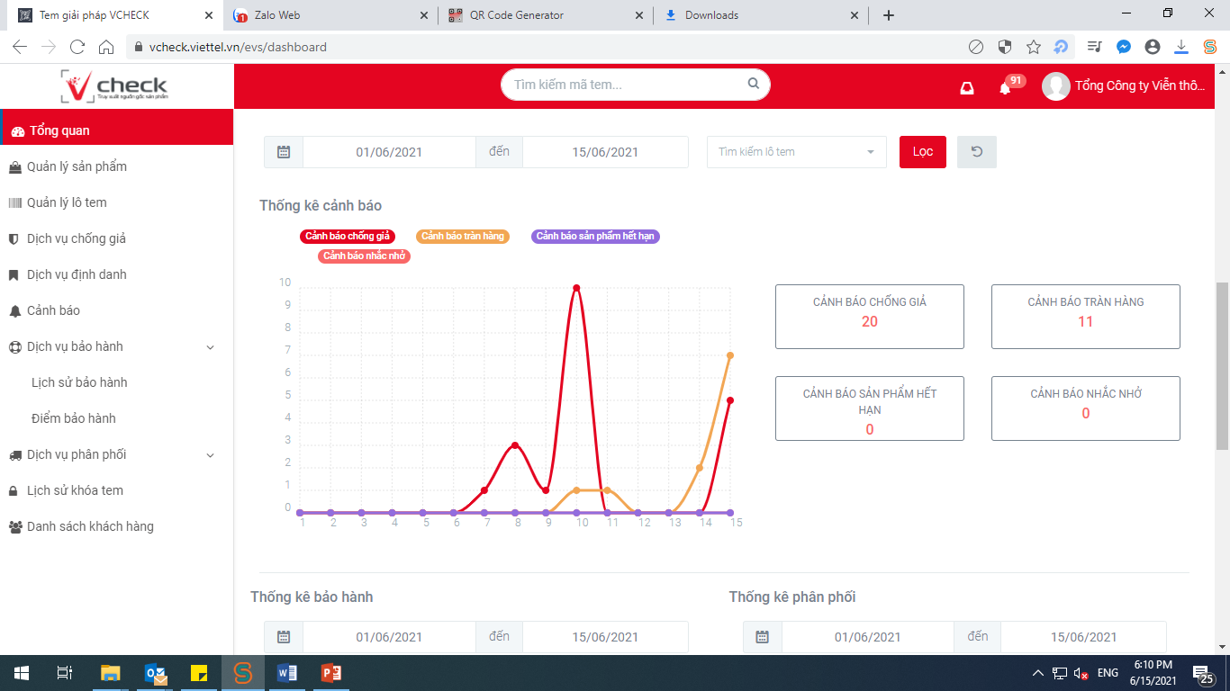
VCHECK – DEMO SẢN PHẨM

Slide 19
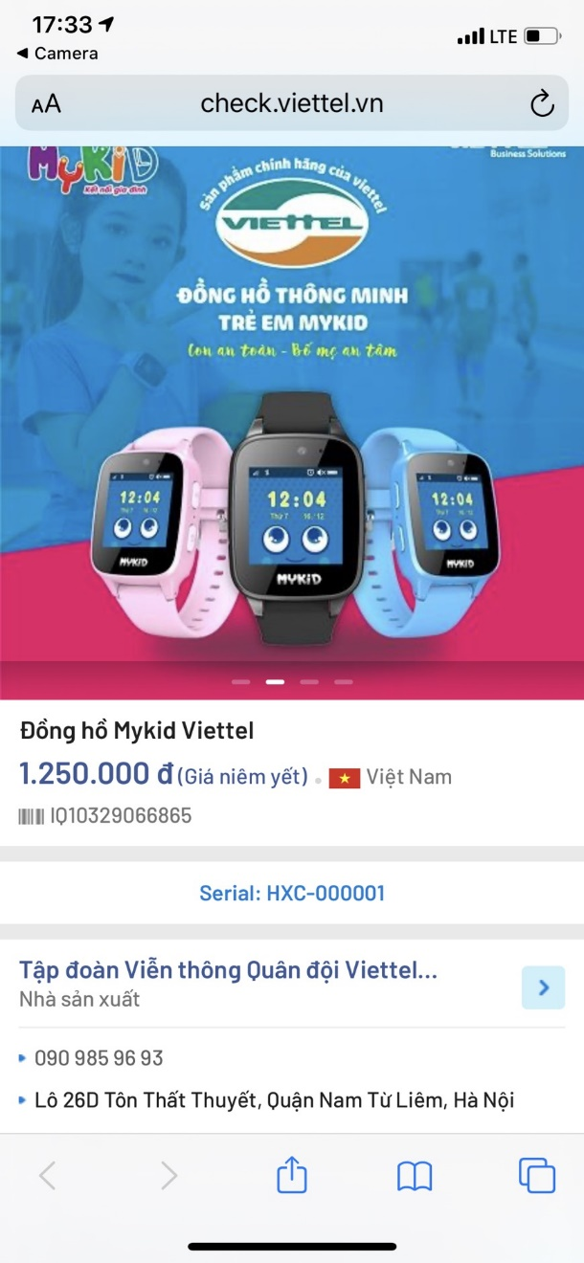
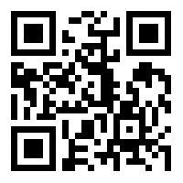
DỊCH VỤ VCHECK ( TRẢI NGHIỆM DỊCH VỤ)

